Slide 1
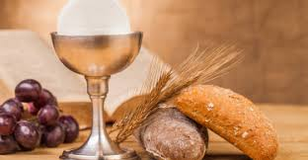
FORMAÇÃO PARA MINISTROS DA COMUNHÃO E DA PALAVRA

Slide 2
1º Encontro
Critérios e perfil do candidato que quer assumir o ministério da comunhão e palavra.
Ser Crismado.
Ter a idade mínima de 18 anos e máxima de 80.
Quem é casado na Igreja e está separado e quem vive irregularmente, sem ter casado na Igreja, geralmente, não pode ser Ministro. Mas pode ser avaliado casos especiais.
Se for solteiro, ter uma vida em dignidade
Evitar acúmulo de vários ministérios.

Slide 3
Participar ativamente na caminhada da Comunidade; ter amor à Igreja.
Viver coerentemente sua fé dando testemunho de vida familiar e sacramental, de oração e compromisso.
Saber colaborar e ser aceito e apresentado pela Comunidade.
Ter consciência da gratuidade do serviço e estar disponível.
Contar com o acordo do cônjuge se for casado.
Ter o dom da boa comunicação para os ministros da Palavra.

Slide 4
Ter espírito missionário, de diálogo, com respeito e discrição.
Desincompatibilizar-se do ministério quando forem candidatos.
Cuidar da sua formação integral e permanente (humana e espiritual, eclesial, bíblica, litúrgica) e capacitação específica (de comunicação, psicológica e afetiva para as visitas), participando dos encontros de formação da paróquia (inclusive escola de evangelização e preparação litúrgica semanal) e retiros que a Diocese possa vir a oferecer.
Importante: A indicação não é garante que a pessoa seja acolhida no ministério. Se durante a formação os padres perceberem que pessoa não tem perfil para assumir o ministério, ela poderá ser “dispensada”

Slide 5
A formação para os Ministros acontecerá nas seguintes datas:
fevereiro:
4/domingo – 8h às 11h – Setor S. Geraldo, Centro Pastoral João Paulo II.
25/domingo – 14h às 17h – Setor S. Lucas, Centro Pastoral S. Lucas.
março:
11/domingo – 8h às 11h – Setor S. Lucas, Centro Pastoral S. Lucas.
17/ sábado – 14h às 17h – Setor S. Geraldo, Centro Pastoral João Paulo II.

Slide 6
abril:
7/Sábado – 14h às 17h – Setor S. Geraldo, no Centro Pastoral João Paulo II.
15/domingo – 8h às 11h – Setor S. Lucas, Centro Pastoral S. Lucas.
maio:
5/sábado – 14h às 17h – Setor S. Lucas, Centro Pastoral S. Lucas.
20/dom – 8h às 11h – Setor S. Geraldo, Centro Pastoral João Paulo II.

Slide 7
junho:
2/sábado – 14h às 17h – Setor S. Geraldo, Centro Pastoral João Paulo II.
24/domingo – 8h às 11h – Setor S. Lucas, Centro Pastoral S. Lucas.
julho:
7/sábado – 14h às 17h – Setor S. Geraldo, Centro Pastoral João Paulo II.
29/domingo – 8h às 11h – Setor S. Lucas, Centro Pastoral São Lucas.

Slide 8
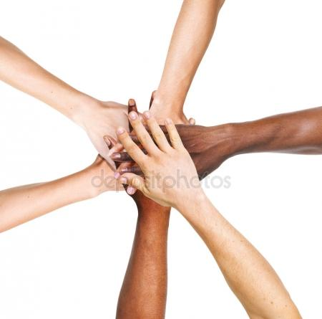
1 - NÓS SOMOS IGREJA
PONTO DE PARTIDA
Todo ser humano é um ser social. Precisa do outro. Só junto com os outros pode crescer.
Deem exemplos de que precisamos constantemente uns dos outros.
A necessidade de andarmos juntos se mostra no fato de que os homens se associam em empresas, clubes, movimentos, na família etc.
Estamos vendo que os homens se associam para con­seguirem alcançar certos objetivos. Dizemos com razão, a união faz a força.
Isto se aplica também à dimensão religiosa da nossa vida. Também aqui devemos viver juntos e unirmos as forças.

Slide 9
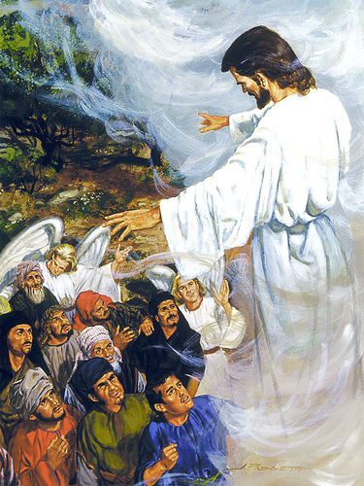
DESENVOLVIMENTO
Durante a vida de Jesus, muitos seguiram o Mestre. Ficaram admirados por sua Palavra e impressionados por seu modo de viver.
Depois da morte e ressurreição de Jesus, aqueles que tinham vivido com Ele saíram para anunciá-lo. De tal modo era a sua pregação que muitos aderiram a Cristo e pediram o batismo.
Queriam seguir os passos de Cristo, mas não o faziam individualmente. Formavam comunidades de cristãos, que, impulsionados pelo Espírito Santo, procuravam viver em união e fraternidade, em fé e oração.
Estas comunidades se chamavam e chamam IGREJA, até hoje. A palavra IGREJA vem do grego e significa ASSEMBLEIA.

Slide 10
Portanto, quando falamos aqui em IGREJA, não estamos nos referindo ao prédio onde os cristãos se reúnem, mas à comunidade das pessoas que querem seguir a Jesus Cristo.
Toda a primeira parte do Livro dos Atos dos Apóstolos nos mostra como o Espírito Santo transformou em Igreja viva, o pequeno grupo de apóstolos e discípulos que Jesus reunira a seu redor e deixara, na Terra, com uma grande missão. São Lucas nos fala sobre a vida comunitária, a vida de união fraterna que se notava na Igreja nascente.
É própria da ação do Espírito Santo: UNIR, FAZER COMUNIDADE.
Indício disto, no Antigo Testamento, encontramos na conhecida narração da Torre de Babel: Gn 11,1-9.
Podemos observar que, em toda a Terra, havia uma só língua. Depois do pecado dos homens, o orgulho, Deus confundiu-lhes a comunicação. Ninguém se entendia mais.
Trata-se de uma narrativa simbólica. Ela quer nos ensinar que o pecado, o orgulho, o egoísmo são as causas dos desentendimentos entre os homens. Pensando somente em si mesmos, não se comunicam uns com os outros.

Slide 11
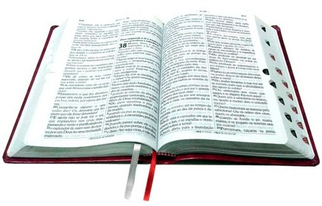
Leitura bíblica:
At 2,5-11.

Slide 12
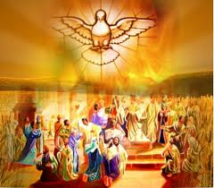
Lucas mostra, aqui, o efeito da ação do Espírito Santo. Quando Ele é dado à jovem Igreja, todos ouvem a sua própria língua. Isto quer dizer que o Espírito une e faz com que todos se entendam, porque o Espírito é amor.
No Antigo Testamento há ainda outra narrativa interes­sante. O profeta Ezequiel narra uma visão que teve e na qual se vê que o Espírito de Deus quer dar vida a seu povo e construir essa vida em unidade. Ez 37,1-14.
Deus prometeu o Espírito ao povo do Antigo Testamento. Ele o deu ao povo da Nova Aliança, a Igreja.

Slide 13
At 2,22-27 e 4,32-35 - Efeitos do Espírito nas primeiras comunidades da Igreja.
Os efeitos do Espírito, nestas primeiras comunidades, podem ser resumidos do seguinte modo:
- Estavam unidos na mesma fé, perseveravam na doutrina dos apóstolos.
- Eram solidários, vendiam o que tinham, não havia ne­cessitados entre eles.
- Eles se uniam para a fração do pão - Eucaristia - e para rezar.
- Assim davam testemunho e atraíam muitos.

Slide 14
1. PERSEVERAR NA DOUTRINA DOS APÓSTOLOS
COMUNIDADE DE FÉ
Devemos conhecer e viver o Evangelho que os apóstolos nos deixaram.
É importante e necessário conhecer, ouvir e ler o Evangelho regularmente, ler e estudá-lo em grupos, participar de cursos, grupos de reflexão, celebrações dominicais. Missas e bênçãos, terço dos homens, louvor e outros movimentos.
Só podemos seguir a Cristo se o conhecermos bem, e só o conheceremos através dos Evangelhos.
Também devemos conhecer e ouvir aquilo que a Igreja nos fala hoje. Ela traduz o Evangelho para os nossos tempos. Conhecem os documentos do Concílio Vaticano II, documentos como Populorum Progressio e Pacem in Terris?
Conhece os documentos dos bispos latino-americanos: o documento do Rio, de Medellín, de Puebla, de Santo Domingo, de Aparecida?
Conhece os documentos do Papa Francisco: A Luz da Fé, Evangelli Gaudium, Laudato SI e Amoris Laetitia?

Slide 15
Conhece os documentos da Igreja local? A Diocese, tem suas orienta­ções e diretórios. Livro da Caminhada e Plano da Ação Evangelizadora e Pastoral.
E o Plano Pastoral Paroquial? Ministros da Palavra e da Comunhão têm o dever de conhecer estes documentos para orientação.

Slide 16
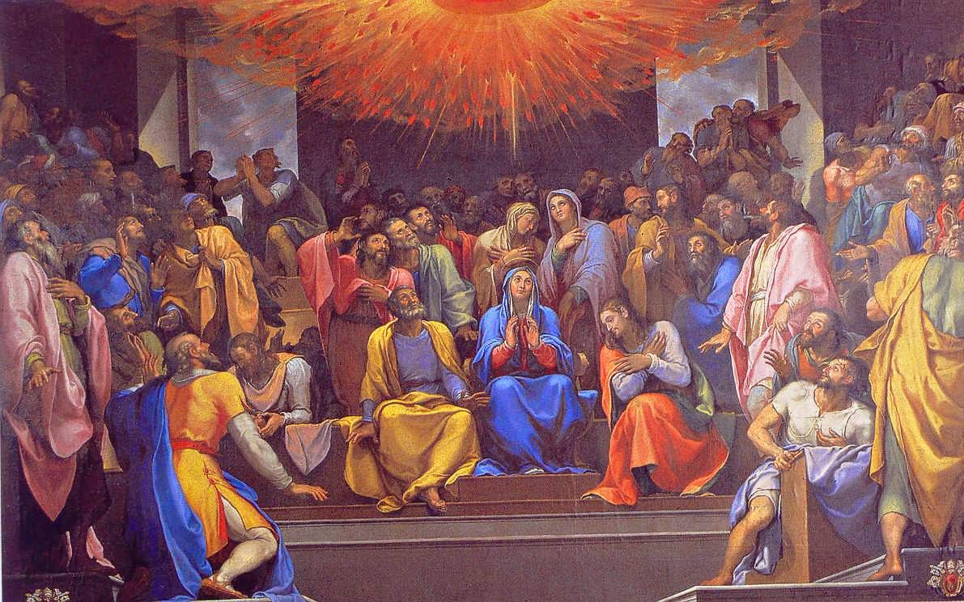
2. UNIR-NOS PARA REZAR E CELEBRAR A EUCARISTIA
COMUNIDADE DE ORAÇÃO
Os primeiros cristãos se reuniam para a celebração da Eucaristia. Faziam isto "em memória do Senhor". Você como ministro da Palavra e Comunhão, deve conhecer bem, viver dela e ter por ela um grande amor.

Slide 17
3. OS CRISTÃOS DEVEM VIVER UNIDOS, EM SOLIDARIEDADE
COMUNIDADE DE AMOR
O amor era a característica dos primeiros cristãos e deve ser ainda hoje. "Não havia necessitados entre eles", diz a Bíblia. Como nós podemos viver isto, hoje? Não vendemos nossas propriedades, mas podemos repartir nossos dons, capacidades, nosso tempo, e colocar nossos bens mais à disposição dos outros.
A Campanha da Fraternidade de cada ano busca a concretização deste espírito de solidariedade. Devemos participar dela ativamente.
É importante também que os cristãos tenham sua voz e atuação bem concretizadas no mundo político e econômico, como cidadãos bem conscientes. Os problemas só se resolvem e as estruturas injustas só se modificam com uma ação política sadia, iluminada pelos princípios cristãos. Somente assim, não se pensará egoisticamente em interesses individuais ou de certos grupos e os menos favorecidos serão lembrados. Esta ação, hoje mais do que nunca, é um dever dos cristãos.
O que vocês estão fazendo de concreto neste sentido?

Slide 18
O Espírito Santo está atuando, hoje? Nota-se, atualmente, uma significativa tendência para a formação de pequenas comunidades: comunidades de base, grupos carismáticos e pequenas comunidades religiosas etc.
Tais comunidades facilitam a convivência e a solidariedade. Elas, porém, devem possuir sempre as características acima mencionadas. Por isso, é bom fazermos parte delas, rezarmos juntos, refletirmos juntos sobre nossa missão e engajarmo-nos, sendo solidários com nossos irmãos. Estas pequenas comunidades são células da grande comunidade, a Igreja.
O ministro deve estar ligado a uma determinada comunidade paroquial e participar de algum movimento leigo como sinal do seu engajamento na vida da sua comunidade.

Slide 19
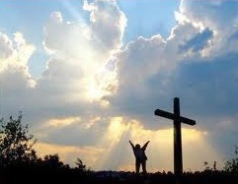
4. Dar testemunho, ser uma Igreja missionária
Se vivermos tudo que acabamos de ver, seremos testemunhas do grande amor de Deus e atrairemos outros para viverem como membros conscientes e responsáveis da Igreja. Assim a Igreja será missionária, sabendo que existe em função de todos os homens que esperam a salvação. O Concílio Vaticano II o definiu assim:
Salvar o homem todo e todos os homens. Não é uma salvação que se preocupa só com a alma, mas com todos os problemas dos homens. Não é a salvação para um pequeno grupo privilegiado, mas a salvação para todos, sem exceção de ninguém.

Slide 20
CANTO (CF/75):
REF: Os cristãos tinham tudo em comum, dividiam seus bens com alegria. Deus espera que os dons de cada um se repartam com amor no dia-a-dia.
1. Deus criou este mundo para todos. Quem tem mais é chamado a repartir com os outros o pão, a instrução e o progresso, fazer o irmão sorrir.
2. Mas acima de alguém que tem riqueza, está o homem que cresce em seu valor, e liberto caminha para Deus, repartindo com todos o amor.

Slide 21
SOCIALIZAÇÃO
Para vivermos como verdadeira comunidade de Igreja, no Espírito de Jesus, como nós devemos viver isto, HOJE? Os quatro pontos citados acima podem ajudar na reflexão.
- Como podemos viver HOJE, como verdadeira comunidade, no Espírito de Jesus?
- O que faz você vibrar com sua comunidade? Como fazer de sua comunidade uma comunidade apostólica?
- O que é viver no amor, na fraternidade e na partilha?

Slide 22
2 - NÓS SOMOS O CORPO DE CRISTO
PONTO DE PARTIDA
Vocês já sofreram algum acidente? Já ficaram doentes? Algum membro ou órgão do seu corpo não funcionou bem? Como você se sentiu?
Quando algum membro ou órgão do nosso corpo não funciona normalmente podemos observar que todo o nosso ser sente as suas consequências.

Slide 23
DESENVOLVIMENTO
Continuando nossas reflexões sobre a Igreja, vamos ver o que a Bíblia diz a respeito dela. São Paulo compara a Igreja a um corpo. Diz que há muitos membros e uma cabeça. Cada membro tem sua função própria.

Slide 24
Leitura bíblica:
1Cor 12,12-31.

Slide 25
O QUE NOS MOSTRA ESTA LEITURA?
Todos estamos unidos a Cristo, a cabeça, sem a qual o corpo não pode existir.
a) Nós somos os membros. Temos funções diferentes. Qual a minha missão específica? Já refleti sobre isto? Ser ministro da Comunhão ou da Palavra tem algo a ver com isto e com o meu jeito de ser Igreja?
b) Tenho cumprido bem a minha tarefa ou tenho prejudi­cado o corpo da Igreja?
c) O Corpo de Cristo poderia funcionar melhor se todos os membros fossem membros conscientes e cumpri­dores de sua missão?
Parecida com a imagem do corpo é a comparação da videira e os ramos que encontramos em Jo 15,1-17.

Slide 26
Leitura bíblica:
Jo 15,1-17.

Slide 27
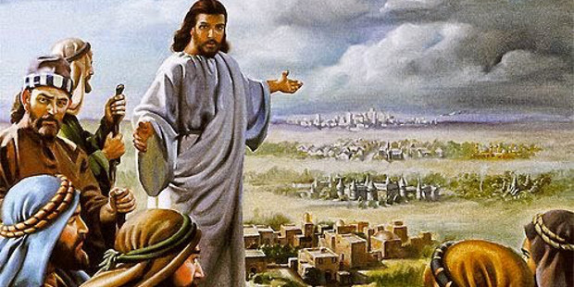
O QUE NOS DIZ ESTE TEXTO?
O ramo somente pode dar fruto quando fica ligado ao tronco que é Jesus Cristo. Isto quer dizer que somente quando ficamos unidos a Cristo, tendo a mesma mentalidade, podemos dar verdadeiros frutos.
Uma comparação muito usada depois do Concílio Va­ticano II é a do POVO EM MARCHA. Assim como o Povo de Israel caminhava para a Terra Prometida, assim o Novo Povo de Deus está caminhando para a Terra Prometida.

Slide 28
QUAIS SÃO AS CARACTERÍSTICAS DE UM POVO EM MARCHA?
a) Nós não andamos sós, mas juntos, como povo?
b) Em marcha, quer dizer que estamos sempre em movi­mento, em crescimento. Não podemos parar. Sempre enxergaremos novos panoramas, novas situações que nos pedem mudanças, adaptações?
c) Estamos indo para um fim. Não marchamos sem desti­no. Nossa Terra Prometida é o Reino de Deus. Nós estamos construindo este Reino desde já, através da nossa atuação como cristãos no mundo. Este mundo deve ser melhor, deve ser um mundo de paz, de justiça, de amor. Devemos construí-lo sem descansar, unindo as forças, impregnando este mundo de valores evangélicos, de um espírito cristão.

Slide 29
CANTO:
Somos um povo que alegre vai, marchando dia-a-dia ao encontro do Pai. Aqui reunidos nós participamos desta Igreja Santa que para o céu vai caminhando.

Slide 30
Leitura bíblica:
Mt 5,13-16

Slide 31
No Evangelho lemos ainda que Cristo nos fala que sua Igre­ja é o sal da terra, a luz do mundo (Mt 5,13-16). Vamos ver as conclusões
a) Os cristãos devem ser o sal da terra. Quando os cris­tãos viverem conforme o Espírito de Cristo, o mundo será melhor, mais habitável, mais feliz.
b) Os cristãos devem ser a luz para o mundo: indicar o caminho da felicidade e da verdadeira libertação, o ca­minho da justiça e do amor.
c) Se a Igreja for verdadeiramente LUZ, como Cristo, nos­so mundo sairá das trevas e saberá encontrar o cami­nho que leva à verdadeira paz.
d) Será que nós somos, de fato, sal e luz para nosso mundo, nosso ambiente, nossa família, nosso bairro, nossa paróquia?

Slide 32
CANTO:
1. Deus chama a gente pra um momento novo, de caminhar junto com seu povo. É hora de transformar o que não dá mais; sozinho, isolado, ninguém é capaz.
REF: Por isso vem, entra na roda com a gente também! Você é muito importante! Vem
2. Não é possível crer que tudo é fácil, há muita força que produz a morte. Gerando dor, tristeza e desolação. É necessário unir o cordão.
3. A força que hoje faz brotar a vida atua em nós pela sua graça. É Deus quem nos convida pra trabalhar, o amor repartir e as forças juntar.

Slide 33
3 - O MINISTÉRIO NA IGREJA
PONTO DE PARTIDA
Em uma determinada paróquia, todos sentiam que deveria ser feita alguma coisa para um melhor atendimento aos membros mais necessitados da comunidade. Todos se questionavam a respeito, mas ninguém dava o primeiro passo. E assim, nada feito.
Um dia, depois de um encontro, alguns membros da paróquia abordaram o assunto.
"Vamos nós mesmos fazer e organizar alguma coisa", disse Felipe.
"Mas não quero saber de mandão, não", observou Francisco. "Somos todos iguais e responsáveis." Planejou-se um encontro. Mas, sendo todos iguais e responsáveis, ninguém preparou nada, ninguém tomou nenhuma providência. O encontro foi desorganizado. Não se chegou a nenhuma conclusão.
Tentou-se mais um encontro. Nem a metade da turma compareceu.

Slide 34
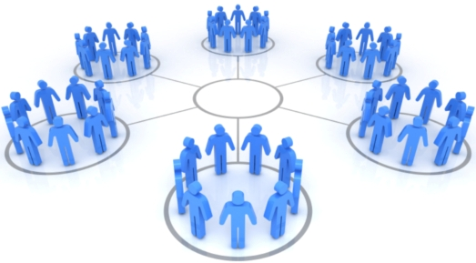
Então, Diogo falou: "Gente, é necessário distribuir as responsabilidades, cada um ficando responsável por uma parte. E um deve ser o coordenador de tudo. Sem nenhuma organização, a coisa nunca vai para frente. Ninguém precisa ser mandão, mas deve haver coordenação e organização. Vamos formar uma espécie de diretoria, ou como vocês quiserem chamá-la. Vamos preparar direitinho as nossas reuniões, a fim de chegar às conclusões concretas e práticas".
Todos concordaram. Já tinham chegado à conclusão de que pode haver igualdade tendo, ao mesmo tempo, alguma coordenação. Isto só beneficiaria ao próprio grupo e, através deste grupo, aos necessitados da paróquia.

Slide 35
DESENVOLVIMENTO
Nenhuma comunidade que quer ir para frente pode ficar totalmente sem organização. É preciso repartir certas funções ou serviços em benefício da comunidade. Isto tam­bém se aplica à Igreja.
Mas Jesus já advertiu desde o início: Vocês sabem que os chefes dos povos têm poder sobre eles, e os seus dirigentes têm autoridade sobre eles. Isto, entretanto, não acontecerá com vocês. Se alguém quiser ser grande, deve ser O SERVIDOR DE TODOS. E se alguém quiser ser o primeiro, deverá ser O SERVO DE TODOS.
O Filho do homem não veio para ser servido, mas para SERVIR e dar a vida em resgate de muitos (Mc 10,42-45). Este serviço à Igreja nós o chamamos de MINISTÉRIO. A palavra "ministério" (em grego: diakonia) quer dizer SERVIÇO. O ministro (em grego: diakonos) é aquele que serve. Estas palavras caracterizam bem o que são o ministério e o ministro na Igreja. Jesus foi o primeiro a ser SERVO.
No Antigo Testamento, o Profeta Isaías fala muito sobre o Messias, que ele chama de SERVO DE JAVÉ. Descreve como este Servo de Javé será humilhado, sofrerá, para salvar os outros. Ele não virá para dominar, mas para ser­vir (Is. 53).

Slide 36
As profecias se realizam em Jesus. Ele não segue o caminho da grandeza, da autoridade, do domínio, mas é aquele que serve até à morte. Por isso, toda a Igreja e, em primeiro lugar seus ministros, devem SERVIR, seguindo o exemplo do seu Mestre. O chamado ao ministério não é uma "distinção", nem prêmio, mas SERVIÇO.
Este serviço pode ser de diversas maneiras. Existe na Igreja, desde os primeiros tempos, um ministério hierárquico. Hierárquico quer dizer que inclui diversos graus, como os degraus de uma escada. Um degrau está mais alto do que o outro. Talvez esta expressão não seja muito feliz, por­que parece ser justamente o contrário de serviço, sendo uns mais importantes do que os outros. Talvez seja melhor dizer: uns têm maior responsabilidade que os outros.
Os apóstolos, desde cedo, foram ajudados por anciãos (em grego: presbyteroi). Daí vem nossa palavra presbítero. As comunidades dos judeus convertidos ao cristianismo tinham "anciãos" à sua frente.
Lemos no livro Atos dos Apóstolos que Paulo e Barnabé estabeleceram presbíteros (At 14,23) e que os apóstolos e os presbíteros estavam juntos, reunidos (cf. At 15,4; 16,4; 21,18).

Slide 37
Os apóstolos instituíram, ou mandavam instituir, em cada cidade, presbíteros, através da imposição das mãos (1Tm 5,17-22). Na epístola de Tiago lemos que os presbíteros oravam pelos doentes e os ungiam com óleo (Tg 5,14). Em outro lugar, lemos que deviam presidir a assembleia dos cristãos (1Tm 5,17).
Na sua carta aos Filipenses, São Paulo saúda a todos os cristãos de Filipos, aos bispos e diáconos (Fl 1,1).
Aqui vemos, então, que além dos presbíteros houve também bispos (ou epíscopos) e diáconos.
No livro Atos dos Apóstolos, cap. 6, lemos:
"Como crescesse o número dos discípulos e, por isso, não podiam todos ser atendidos como deviam, também materialmente, os apóstolos convocaram uma reunião com os discípulos e disseram: 'Nós não podemos deixar de anunciar a Palavra de Deus para cuidar da parte material. Portanto, irmãos, escolhei dentre vocês sete homens de boa reputação, cheios do Espírito Santo e de sabedoria, que fiquem então encarregados desta parte, e nós continuaremos com o anúncio da Palavra“.
"Assim escolheram entre eles sete homens e os apresentaram aos apóstolos que lhes impunham as mãos".
Estes diáconos não cuidavam somente da parte material. Eles também pregavam (At 21,8).

Slide 38
Na carta aos Romanos fala-se também de uma mulher, chamada Febe, que presta serviço ("diáconos") à comunidade (Rm 16,1).
Os epíscopos ou bispos supervisionavam e orientavam a comunidade. No final do século 1, em cada comunidade havia um epíscopo (l Tm 3,1-7) que era eleito no meio dos presbíteros (Tt 1,5-9).
Na primeira carta a Timóteo podemos ler sobre os deveres dos epíscopos e diáconos, no capítulo 3,1-13, e sobre os presbíteros no cap. 5,17-22. Também na carta a Tito lemos semelhantes instruções no cap. 1,5-9.
Depois da morte dos apóstolos, o governo da Igreja estava formado por uma hierarquia com três graus:
1. Um epíscopo (ou bispo) que é o pastor e presidente da comunidade.
2. Um presbitério, ou seja, um grupo estável de presbíteros, funcionando como conselho do bispo para julgar questões doutrinais e disciplinares.
3. Os diáconos que assistem o bispo.

Slide 39
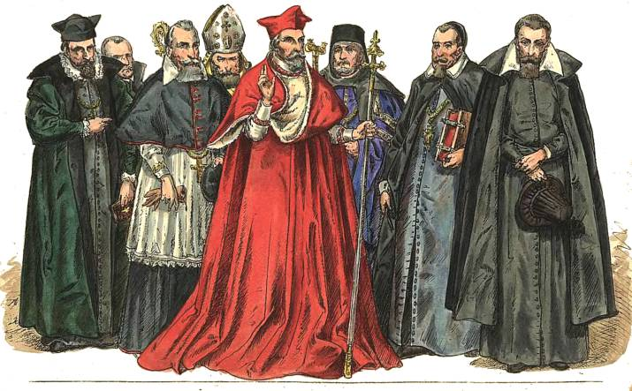
Só mais tarde os presbíteros se tornam mais autônomos e assumem a direção de paróquias (séc. V e VI). (Na Bíblia não lhes é dado o nome de sacerdotes que, na Igreja, aparece no séc. III. Nem os apóstolos são chamados assim. Mas seu ministério os põe a serviço de Jesus Cristo, o único e Sumo Sacerdote dos homens.)

Slide 40
A SITUAÇÃO ATUAL
O poder pastoral é dado, em sua plenitude, aos bispos. Governam uma parte da Igreja (chamada "diocese"). Continuam a missão de Cristo de dirigir o seu rebanho, o seu povo: anunciam a Palavra de Deus e tornam presentes os sinais da presença de Cristo, os sacramentos.
A sagração episcopal faz-se pela imposição das mãos por três bispos que invocam o Espírito Santo. Este é o núcleo da solenidade. Há ainda outros atos simbólicos: unção da cabeça com óleo (chamado "crisma"), entrega do bá­culo e do anel, a imposição do Evangelho sobre a cabeça do sagrando para pedir que, da Palavra de Deus, desça sobre ele o Espírito.
Também a ordenação sacerdotal consiste numa oração de súplica ao Espírito Santo e numa imposição das mãos. Faz-se isto pelo bispo e por todos os sacerdotes presen­tes. Também aqui há, em torno deste núcleo, outras cerimônias: a unção das mãos com óleo, a entrega do cálice e da patena, a primeira presidência, junto com o bispo, da celebração eucarística.
A ordenação episcopal, sacerdotal e diaconal constituem um só sacramento da ORDEM em três graus.

Slide 41
O bispo governa sua diocese, às vezes assistido por outros bispos auxiliares.
O bispo não é somente pastor da sua diocese, mas também co-pastor da Igreja inteira. Todos os bispos juntos formam a autoridade pastoral. A reunião solene de todos eles, convocada pelo Papa, chama-se "Concílio Ecumênico".
Tais concílios são feitos raramente. Conhecemos ainda bem de perto o Concílio Vaticano II, realizado de 1962 a 1965; anterior a ele foi o Concílio Vaticano I no ano de 1870, que foi o primeiro Concílio depois do Concílio de Trento no séc. XVI (1545 - 1563).
Os concílios tratam de assuntos doutrinários e pastorais relativos a toda a Igreja.
Na vida da Igreja, o bispo de Roma, sucessor do apóstolo Pedro, ocupa um lugar especial.
Jesus estabeleceu Pedro como o primeiro dos apóstolos. A tarefa do bispo de Roma é a mesma que a de Pedro: manter a Igreja unida na fé e na vida (cf. Jo 21,15-17).
O bispo de Roma é o presidente do colégio dos bispos. Deve fomentar a união entre eles e, através deles, de toda a Igreja.

Slide 42
Para expressar melhor a corresponsabilidade dos bispos no governo da Igreja universal, desde 1967 são feitos re­gularmente SÍNODOS em Roma. Participam destes sínodos os bispos representantes de todos os bispos do mundo. Tais sínodos são de grande valor, tanto para os próprios bispos que discutem problemas vividos nas suas dioceses, como também para o Papa que, através destes sínodos, está a par daquilo que se passa na Igreja e no mundo, o que o ajuda na direção do Povo de Deus.
Nos seus próprios países, os bispos se reúnem em Conferências Nacionais dos Bispos. Reúnem-se regularmente para estudar os problemas da Igreja no seu país.
Aqui, no Brasil, temos a CNBB (Conferência Nacional dos Bispos do Brasil). Também os bispos da América Latina têm sua organização chamada CELAM (Conselho Episcopal Latino-Americano).
Os bispos têm seus auxiliares, chamados presbíteros (sacerdotes ou padres), e também os diáconos.

Slide 43
Os sacerdotes presidem a Eucaristia, atendem às confissões e dão a absolvição sacramental, batizam e administram a unção dos enfermos. Compartilham também da missão da pregação e são os animadores da sua comunidade paroquial ou de um setor pastoral.
Ajudam a comunidade ou setor a caminhar e assumir sua responsabilidade própria.
O Bispos têm seu conselho presbiterial para assessorar o bispo no seu governo da diocese. A ordenação diaconal também se faz pela imposição das mãos e pela invocação do Espírito Santo. A tarefa dos diáconos é de batizar e pregar e estar a serviço da comu­nidade.
Hoje, vemos que a Igreja nomeia e envia outros ministros que prestam certo serviço a determinadas comunidades. São, por exemplo, catequistas, coordenadores de comunidades, ministro da Palavra , e assim também os chamados "ministro da Comunhão". Todos estes ministros são e continuam leigos.
Os ministros da Palavra e Comunhão recebem um "mandato" do bispo, mas este ritual não faz parte do sacramento da ordem sacerdotal.

Slide 44
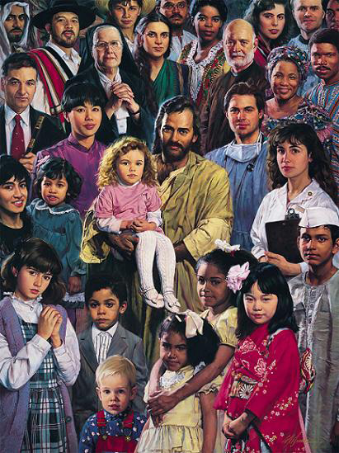
Qual é o serviço que a Igreja espera destes ministros?
a) Formar, corresponsavelmente, a comunidade, em união íntima com o Pároco e formando equipe com os outros paroquianos.

Slide 45
O PRAZER DE SERVIR
Gabriela Mistral
Toda a Natureza é um desejo de serviço. Serve a nuvem, serve o vento, servem os vales. Onde haja uma árvore que plantar, planta-a tu; Onde haja um erro que emendar, emenda-o tu; Onde haja um esforço que todos evitam, aceita-o tu. Sê aquele que afasta a pedra do caminho, O ódio dos corações e as dificuldades de um problema Existe a alegria de ser são, e a alegria de ser justo, Mas existe, sobretudo, a formosa a imensa alegria de servir. Como seria triste o mundo se tudo já estivesse feito, Se não houvesse um roseiral que plantar, uma empresa que iniciar! Que não te atraiam somente os trabalhos fáceis. É tão belo fazer a tarefa a que outros se esquivam! Mas não caias no erro de que só se conquistam méritos Com os grandes trabalhos; Há pequenos serviços que são imensos serviços: Adornar a mesa, arrumar os bancos, espanar o pó. Aquele é o que critica, este é o que destrói; Sê tu o que serve. O serviço não é tarefa só de seres inferiores. Deus, que dá o fruto e a luz, serve. Poder-se-ia chamá-lo assim: Aquele que serve. E Ele, que tem os olhos em nossas mãos, nos pergunta todo dia: “Serviste hoje? A quem? À árvore, a teu amigo, à tua mãe?”

Slide 46
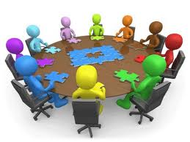
EM GRUPOS
A) Vamos ler alguns textos que nos falam sobre SERVIÇO. Depois, vamos responder a algumas perguntas. Cada grupo pode tomar um texto só e aprofundá-lo.
1º texto: Jo 13,1-17
2 º texto: Jo 10,11-15
3 º texto: Lc 22,24-27

Slide 47
PERGUNTAS:
1. Qual o versículo mais importante nesta leitura?
2. O que ensina este texto a respeito da pessoa de Cristo?
3. Quais as consequências que tiramos disto para nossa tarefa como "ministros"?
B) Vamos ler, agora, na primeira carta aos Coríntios, o capítulo 12,4-28. Depois, respondam:
1. O que este texto nos ensina a respeito da nossa responsabilidade den­tro da comunidade da Igreja?
C) Qual a diferença entre: Papa - bispos - presbíteros - diáconos - minis­tros da Comunhão ou Palavra?

Slide 48
CANTO:
A Barca
Tu te abeiraste na praia Não buscate nem sábios, nem ricos Somente queres que eu te siga....
Senhor, Tu me olhaste nos olhos A sorrir, pronunciaste meu nome Lá na praia, eu deixei o meu barco Junto a Ti, buscarei outro mar.
Tu sabes bem que em meu barco Eu não tenho nem ouro nem espadas Somente redes e o meu trabalho... Tu minhas mãos solicitas Meu cansaço, que a outros descanse Amor que almeja seguir amando..
Tu, pescador de outros lagos Ânsia eterna de almas que esperam Bondoso amigo, assim me chamas...

Slide 49
ENCERRAMENTO
Pe. Hideraldo Verissimo Vieira – Pároco
Pe. Sérgio Henrique Gonçalves – Vigário Paroquial

